Slide 1
Seminar Internet Resilience Internet weather maps and statistics: Which ones exist?
Bashar Khoulani
12.02.2024
Notes:
Ich begrüße Sie herzlich willkommen zu meinem Vortrag.
Ich bin Bashar Khoulani und ich werde heute einen Vortrag über die Internet, Wetterkarten und Statistiken, die aktuell existieren, halten.

Slide 2
Wetter: Was verstehen wir darunter?
Notes:
Erstmal vorweg, was verstehen wir unter Wetter? Wie verstehen unter Wetter ein sonniges Wetter Oder dass es vielleicht Regen gibt Oder eventuell Donnern. Unter anderem mit anderen Faktoren, die das Wetter bestimmen

Slide 3
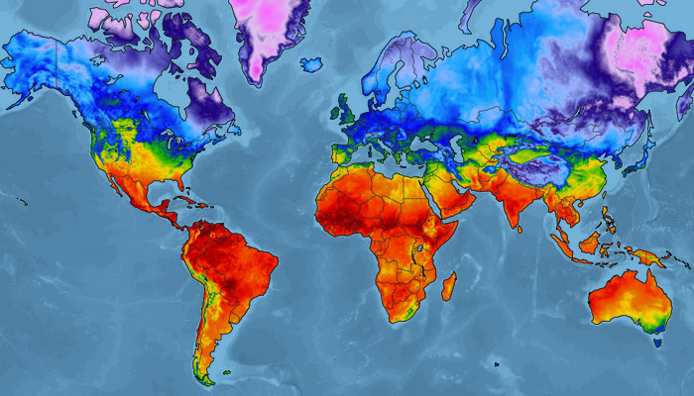
Wetter: Was verstehen wir darunter?
Weather + Map
https://www.aerisweather.com/blog/2019/03/28/temperature-map-goes-global/
Notes:
Wenn wir das Wort Wetter mit Karte verbinden, dann stellen wir uns eine Weltkarte vor, wo dann eventuell in den verschiedenen Regionen die Temperatur farblich gekennzeichnet ist. In diesem Bild ist beispielsweise der Kontinent Afrika Rot gekennzeichnet. Da ist eventuell hohe Temperatur hat. Aber wenn wir dann hier in Europa sehen, ist das eine blaue Kennzeichnung und da ist dann ein cooleres Wetter. Dasselbe Prinzip können wir auf Internet Wetterkarten anwenden. Also wir können ja diese hohe Temperatur als hohe Auslastung des Netzwerks ansehen oder das coolere Wetter als niedriger Auslastung verstehen.

Slide 4
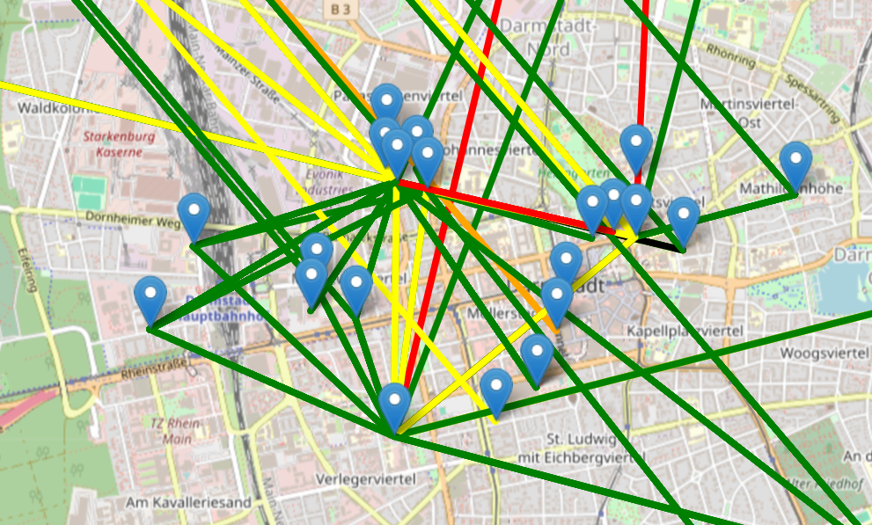
Wetter: Was verstehen wir darunter?
Internet + Weather + Map
Projekt bei Verteilte Systeme – Universität Kassel
Notes:
Wir haben hier beispielsweise eine Internet Wetterkarte von der Stadt Darmstadt, das ist das Netzwerk von manda Infrastruktur und hier sind dann zwischen Institutionen farblich markierte Netzwerkverbindungen. Die farblichen Verbindungen können dann auf die Auslastung hindeuten. Also wenn wir dann uns diese rote Verbindung anschauen, dann können wir uns vorstellen, da ist in diesem Zeitraum eine hohe Auslastung gewesen, aber wenn wir uns das gelbe oder vielleicht das grüne anschauen. dann ist das mittlere oder niedrige Auslastung gewesen

Slide 5
Internet Wetterkarten
Node A
Node B
Link
Notes:
Damit können wir die Definition einer Internet wetterkarte festlegen. Also wir haben 2 Knoten, die mittels einer Kante verbunden sind, die Link heißt. Und davon eventuell ganz viele

Slide 6
Internet Wetterkarten
Node A
Node B
Link
Je nach Auslastung anders gefärbt
Notes:
Und diese Kante ist dann farblich gekennzeichnet, je nach Auslastung. Zum Beispiel kann rot eine hohe Auslastung darstellen, wobei grün eventuell eine niedrige Auslastung

Slide 7
Internet Wetterkarten
Node A
Node B
Link
Je nach Auslastung anders gefärbt
Je nach Wetterkarte mit Statistiken vorhanden
Notes:
Außerdem je nach Wetterkarte können andere Statistiken vorhanden sein, sei es was das meist genutzte Protokoll, wie die TCP oder UDP ist, oder was ist dann mehr verbreitet i PV 4 oder i PV 6 und so weiter und sofort.

Slide 8
Warum Internet Wetterkarten?
Anomalieerkennung
Notes:
Warum sollen wir Internet Wetterkarten benutzen? Mit Internet Wetterkarten können wir Anomalien erkennen. Anomalien sind ungewöhnliche Ereignisse, die in einem Netzwerk passieren, die wir nicht erklären können, beispielsweise wenn wir dann an einem Tag ein hohes Peak an Internetauslastung haben und das einen unerklärbaren Grund hat, also dass dieses Peak nicht erwartet wird, dann ist das eine Anomalie.

Slide 9
Warum Internet Wetterkarten?
Anomalieerkennung
Benutzererfahrung
Notes:
Mit Internet Wetterkarten können die Netzwerkadministratoren die Benutzererfahrung verbessern. Beispielsweise durch Sammlung von Datensätzen in dieser Wetterkarte, sodass eventuell am Ende die Daten ausgewertet werden können. Durch die Auswertung dieser Daten kann dann ein Ergebnis abgeleitet werden, das dann auf das Netzwerk angewendet werden kann, beispielsweise können wir im Winter sagen, Da gibt es eine hohe Verbindungsanzahl, da müssen wir dann das Netzwerk auf Effizienz optimieren. Aber im Sommer sind vielleicht doch nicht so viele Benutzer in Verbindung und deswegen können wir dann das Netzwerk etwas auf Energie optimieren

Slide 10
Warum Internet Wetterkarten?
Anomalieerkennung
Benutzererfahrung
Netzwerkverwaltung
Notes:
Durch die Internet Wetterkarten können auch den Netzwerk Administratoren des Netzwerk besser verwalten. Also wir können ja sehen, wie das Netzwerk sich aktuell verhält.

Slide 11
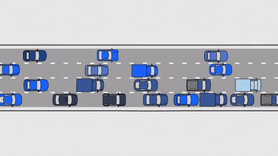
Warum Internet Wetterkarten?
Anomalieerkennung
Benutzererfahrung
Netzwerkverwaltung
https://www.youtube.com/watch?v=iHzzSao6ypE
Notes:
Gibt es also an einer Verbindung Stau von Datenpaketen? Also gibt es dann eine Verbindung die nicht die entsprechende Auslastung erfüllen kann, die verbessert werden muss. Dadurch können dann Netzwerk Administratoren gleich sehen, da gibt es ein Problem, das können wir besser machen und optimieren.

Slide 12
Warum keine Internet Wetterkarten?
Datenschutz
Notes:
Warum sollen wir aber keine Internet Wetterkarten benutzen? Der einzige Grund, der dagegen spricht ist dann der Datenschutz, also wenn wir eine Internet wetterkarte betreiben und das innerhalb eines großen Netzwerks betreiben möchten, Dann muss jeder Benutzer. Die Einstimmung geben, dass diese Daten gesammelt werden müssen. Und es ist ja nahezu unmöglich.

Slide 13
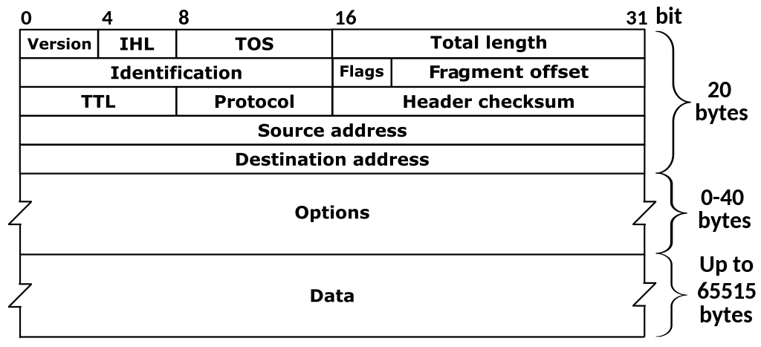
Warum keine Internet Wetterkarten?
Datenschutz
https://en.wikipedia.org/wiki/Internet_Protocol_version_4
Notes:
Da können wir aber einen Kompromiss machen, dass wir dann Daten Header in dem I PV 4 Paket bspw. Löschen. Und somit sind die Nutzerdaten weg

Slide 14
Warum keine Internet Wetterkarten?
Datenschutz
https://en.wikipedia.org/wiki/Internet_Protocol_version_4
Notes:
Außerdem müssen Quell IP Adresse und Ziel IP Adresse u.A. auch mit den MAC Adressen anonymisiert werden, da diese auch den Nutzer gehören

Slide 15
Warum keine Internet Wetterkarten?
Datenschutz
Großer Overhead
https://en.wikipedia.org/wiki/Internet_Protocol_version_4
Notes:
Aber das wird dann zu großem Overhead erzielen, und das muss ja bei jedem Datenpaket was durch das Netzwerk esammelt werden, auch noch gemacht werden.

Slide 16
Warum keine Internet Wetterkarten?
Datenschutz
Großer Overhead
Datenarchiv
https://en.wikipedia.org/wiki/Internet_Protocol_version_4
Notes:
Des weiteren müssen die daten archiviert werden, falls sie später in Studien eingesetzt werden sollen

Slide 17
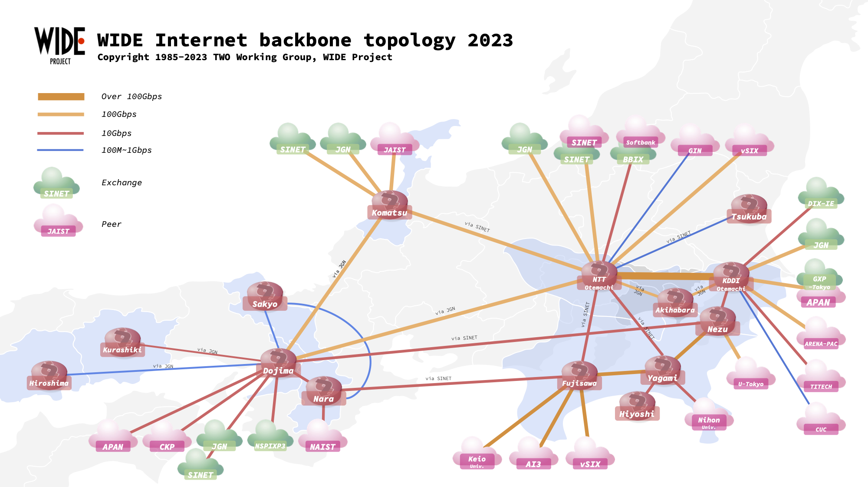
MAWI
Measurement and Analysis on the WIDE Internet
https://www.wide.ad.jp/index_e.html
Notes:
Kommen wir nun zu der ersten Internet Wetterkarte, die aktuell in der Wissenschaft des Meistverbreitete ist. Das ist das sogenannte MAWI Projekt. MAWI steht für Measurement and Analysis of the WIDE Internet. D as WIDE Internet ist dann in diesem Bild dargestellt. Hier sehen Sie die Topologie von den verschiedenen Städten, die mittels WIDE Internet miteinander verbunden werden.

Slide 18
MAWI
Measurement and Analysis on the WIDE Internet
Täglich 15- minutigen Schnappschuss um 14 Uhr
https://www.wide.ad.jp/index_e.html
Notes:
Bei der MAWI Projekt werden täglich 15 minütige Schnappschüsse um 14:00 Uhr erstellt, die das Netzwerk dann dokumentieren. Die Schnappschüsse enthalten die Verkehrsflüsse des Netzwerks, um daraus Analysen bereitzustellen

Slide 19
MAWI
Measurement and Analysis on the WIDE Internet
Täglich 15- minutigen Schnappschuss um 14 Uhr
Öffentliche Datensätze und Tools
Seit 1999
Anonymisiert
https://www.wide.ad.jp/index_e.html
Notes:
Das MAWI Projekt betreibt auch ein öffentliches Data Repository. Das heißt, wir haben öffentliche Datensätze, öffentliche Tools, die seit 1999 bereitgestellt sind, die alle anonymisiert sind. Anonymisiert heißt, dass von diesen Datenpaketen, die da öffentlich bereitgestellt sind, keine Daten von den Nutzern selbst sind.

Slide 20
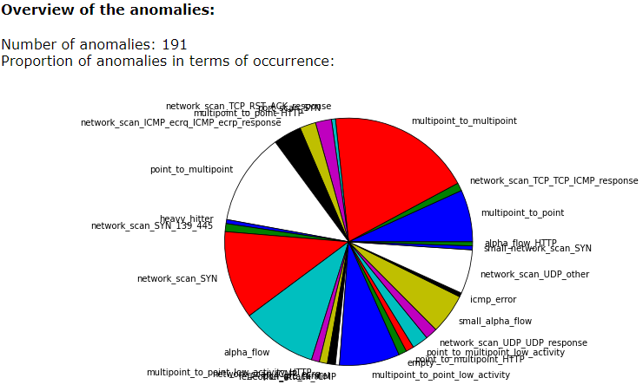
MAWIs Einfluss
MAWILab
http://www.fukuda-lab.org/mawilab/v1.1/2023/08/02/20230802.html
Notes:
Wie hat MAWI die Netzwerk Welt beeinflusst? Aus MAWI ist das MAWILab entstanden. MAWILab ist eine Datenbank, die Forscher dabei unterstützt, ihre Methoden zur Erkennung von Netzwerkanomalien zu bewerten. Sie besteht aus einer Reihe von Labels, die Netzwerkanomalien im MAWI-Archiv lokalisieren. Die Labels werden mit Hilfe von Methodiken gewonnen, die verschiedene und unabhängige Anomalieerkennungen vergleicht und kombiniert. Im Bild ist beispielstweise eine Übersicht von Anomalien in einem Datensatz von MAWI

Slide 21
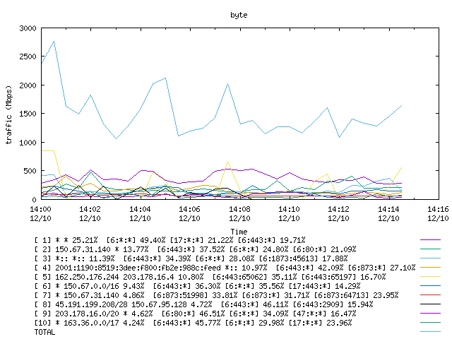
MAWIs Einfluss
MAWILab
Agurim
Verkehrsmonitoring-System
https://mawi.wide.ad.jp/mawi/samplepoint-F/2023/202312101400.html
Notes:
Das MAWI Projekt hat auch noch das Programm Agurim entwickelt. Agurim ist ein verkehrsmonitoring System, Pakete auf Einzelheiten analysiert
In dem Bild ist bspw. ein Graph, was das Programm erstellt hat und wir sehen hier den Verkehrsfluss in Mbps über die 15 minütigen Schnappschüsse. Dabei wird der Schnappschuss auf Verbindigungen analysiert, die die meisten Verwendungen hatten beispielsweise hier in erster Zeile hatte diese Verbindung die meiste Verwendung. Das hilft Netzwerkadministratoren zu sehen, wohin und woher der meiste Verkehr entsteht.

Slide 22
MAWIs Einfluss
MAWILab
Agurim
Verkehrsmonitoring-System
Tcpdpriv
Datenpakte anonymisieren
Notes:
Das MAWI Projekt hat auch ein anderes Programm entwickelt, was die Datenpakete anonymisiert.

Slide 23
MAWIs Einfluss
MAWILab
Agurim
Verkehrsmonitoring-System
Tcpdpriv
Datenpakte anonymisieren
Zwei Längsschnittstudien
Verbessertes Verständnis über das Internet
Notes:
Und mittels MAWIs Archiv konnten zwei Längsschnittstudien gemacht werden. Bei einer Längsschnittstudie wird eine empirische Studie verstanden, die zu mehreren Zeitpunkten durchgeführt werden, und die einzelnen Ergebnisse der Untersuchungswellen werden verglichen.
Die Studien haben gezeigt, dass der Internetverkehr über die gesamte Periode stabil geblieben ist, also keine starken Veränderungen

Slide 24

OVH
Sitz in Frankreich
Cloud-Computing
VPS und dedizierte Server
Über 40 Rechenzentren
https://corporate.ovhcloud.com/de/newsroom/assets/
Notes:
Kommen wir zum zweit bedeutendsten Betreiber einer Internet Wetterkarte, OVH. OVH hat einen Sitz in Frankreich und betreibt Cloud-Computing, also stellt virtuelle private und dedizierte Server zur Verfügung
Sie haben weltweit über 40 Rechenzentren.

Slide 25
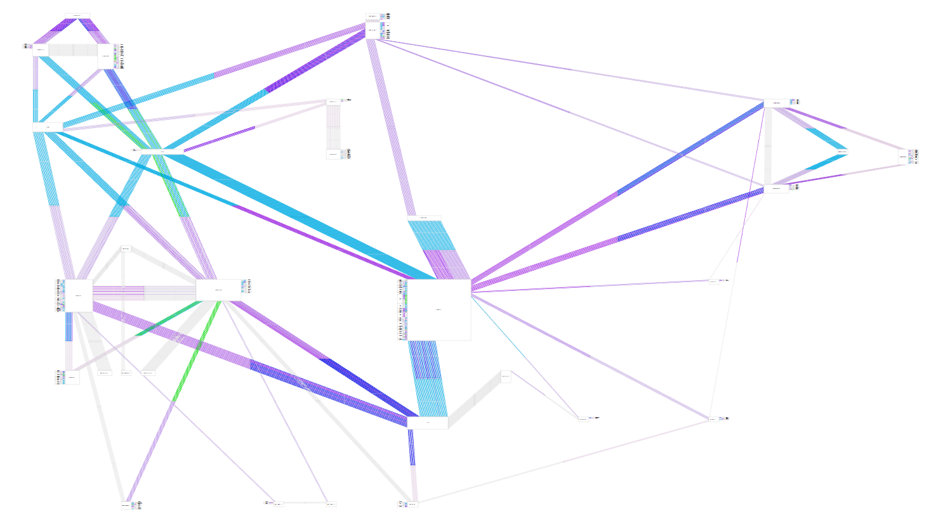
OVH – Im Großen und Ganzen
http://weathermap.ovh.net/
Notes:
Und wenn wir uns die Karte dieser Rechenzentren anschauen wollen, dann wird es etwas unübersichtlich.
Die Knoten sind soweit wie möglich nach geographischer Lage geordnet. Von oben herab kann man leicht das „Wetter“ erkennen, sodass die Auslastung veranschaulicht wird. Als Netzwerkadministrator kann ich direkt anhand der Links feststellen, wo ein Problem besteht, falls es Stau oder mögliche Angriffe wie DDoS gibt

Slide 26
OVH – Im Großen und Ganzen
http://weathermap.ovh.net/
Notes:
Konzentrieren wir uns auf ein bestimmtes Rechenzentrum sehen wir Im detail

Slide 27
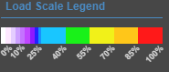
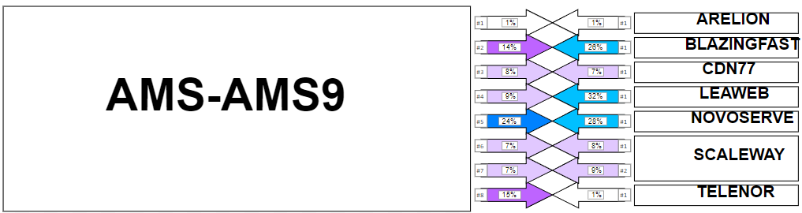
OVH – Im Detail
Peers
Rechenzentrum
http://weathermap.ovh.net/
Notes:
Ein Rechenzentrum und seine Peers. Sie sind mittels der Links verbunden und diese geben die Auslastung prozentual und auch farblich gekennzeichnet. Sie verfolgen die Legende, sodass je stärker die Farbe ist, desto mehr ist der Link ausgelastet Der links gerichtete Pfeil deutet auf Uplink hin und der rechts gerichtete Pfeil auf Downlink im Bezug auf die Peers.

Slide 28
OVHs Einfluss
Verbesserung von Routing
Segment Routing
Notes:
Durch OVHs Internet Wetterkarten und Infrastruktur konnten Algorithmen zur Verbesserung von Routing der Datenpakete durch Einsatz von Segment Routing entwickelt werden. Segment Routing ist eine Technik, die die Wegsteuerung von Datenpaketen innerhalb eines Netzwerks vereinfacht und optimiert. Sie ermöglicht es, den Pfad, den Datenpakete im Netzwerk nehmen, durch eine Liste von Anweisungen vorzugeben, die in den Paketkopf eingefügt werden. OVH Infrastruktur wurde dann eingesetzt um diesen Algorithmus zu evaluieren und lieferte positive Ergebnisse.

Slide 29
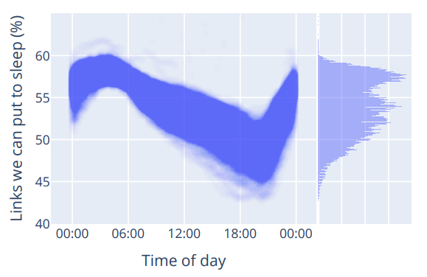
OVHs Einfluss
Verbesserung von Routing
Segment Routing
Energie-Optimierung
Jacob, Romain and Lim, Jackie and Vanbever, Laurent, “Does rate adaptation at daily timescales make sense?”
Notes:
Außerdem konnte mit OVHs Internet Wetterkarte festgestellt werden, dass Energie bzw. Strom gespart werden kann. Das kann durch temporräes ausschalten einiger Links zu einem bestimmten Zeitpunkt erfolgen.
Im Diagramm ist in der x-Achse die Tageszeit zu sehen und in der y-Achse ist der Prozent an Links, die ausgeschaltet werden können.
Wir sehen mittags bis ungefähr 20 Uhr werden die Links am meisten benutzt. In den sonstigen Fällen können die Hälfte der Links ausgeschaltet werden. Jedoch wird von Cloud Betreibern eine gewisse Redundanz erwartet, sodass die Infrastruktur in Notfällen erhalten bleibt

Slide 30

SWITCH
Schweizer Wissenschaftsnetz
Zuverlässiger und sicherer Zugang
Zusammenarbeit in Forschung und Bildung
https://www.switch.ch/fr/insights/nouvelle-image-de-marque-pour-switch
Notes:
Als drittes erwähne ich die Switch Foundation. SWITCH betreibt das Schweizer Wissenschaftsnetz, das Hochschulen und Forschungseinrichtungen in der Schweiz verbindet. Es ermöglicht diesen Institutionen, zuverlässigen und sicheren Zugang zu digitalen Ressourcen zu haben. SWITCH nutzt Internet-Wetterkarten und ähnliche Technologien zur Überwachung der Netzwerkgesundheit. Dies unterstützt die Zusammenarbeit in Forschung und Bildung auf nationaler und internationaler Ebene.

Slide 31
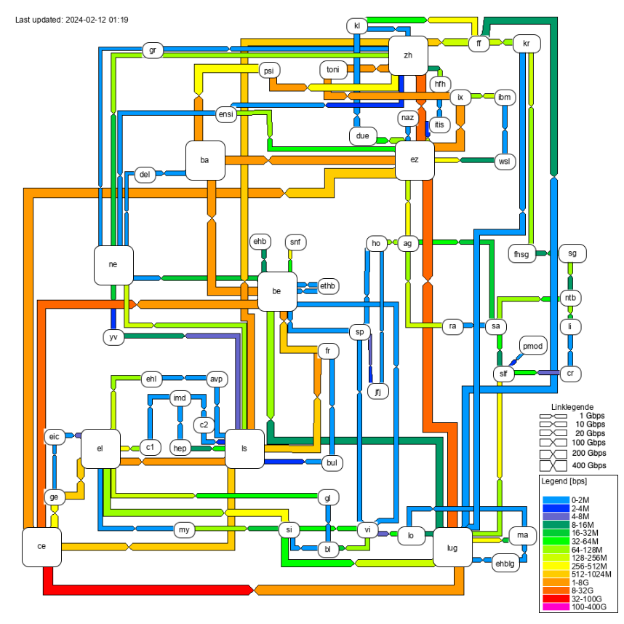
SWITCH
https://network.switch.ch/pub/swiss-map/
Notes:
Hier ist das gesamte Netzwerk von der Switch Foundation. Es ist auch viel zu entziffern und durchaus unübersichtlich. Dennoch ist das Wetter leicht zu erkennen und gut ablesbar, falls man auf bestimmte bereiche fokussiert

Slide 32
SWITCH
https://network.switch.ch/pub/swiss-map/
Notes:
Wenn wir auf die obere Ecke bisschen heranzoomen,

Slide 33
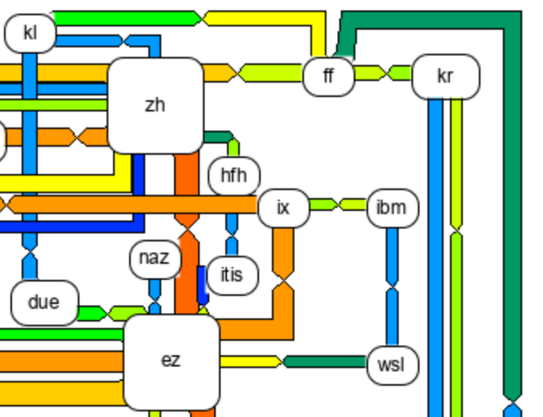
SWITCH
https://network.switch.ch/pub/swiss-map/
Notes:
Bekommen wir eine besser Übersicht. Hier sind verschiedene Hochschule, Institutionen oder Internet Exchange Points wie Equinix vorhanden. Und wenn wir auf einen Link mit der Maus hovern, dann erhalten wir zusätzliche Statistiken

Slide 34
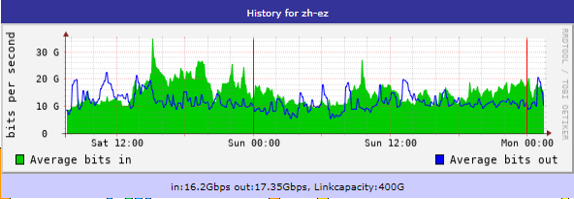
SWITCH
ETH Zürich – Universität Zürich
https://network.switch.ch/pub/swiss-map/
Notes:
Beispielsweise der Link zwischen ETH Zürich und Universität Zürich. Der Graph zeigt den Verkehrsfluss in Bits pro Sekunde in einer Tageszeit.

Slide 35
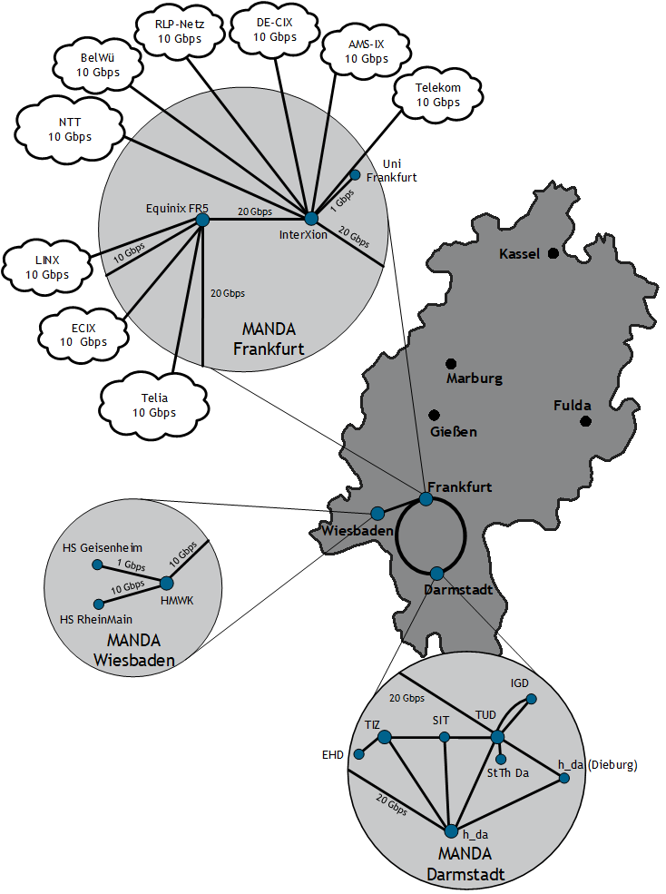
MANDA
Metropolitan Area Network DArmstadt
Zusammenarbeit in Forschung
Mit Zugang erreichbar
https://stats.man-da.de/
Notes:
Zuletzt ist die MANDA Infrastruktur vom Anfang erwähnenswert.
Manda steht für Metropolitan Area Network Darmstadt.
Sie unterstützt die Zusammenarbeit in Forschung und Bildung und ermöglicht Institutionen, zuverlässigen und sicheren Zugang zu digitalen Ressourcen zu haben.
Im Bild ist die MANDA Topologie zu sehen.
Man kann also sehen, dass Darmstadt, Wiesbaden und Frankfurt miteinander verbunden werden. Leider ist momentan MANDA nur mit speziellem Zugang erreichbar.

Slide 36
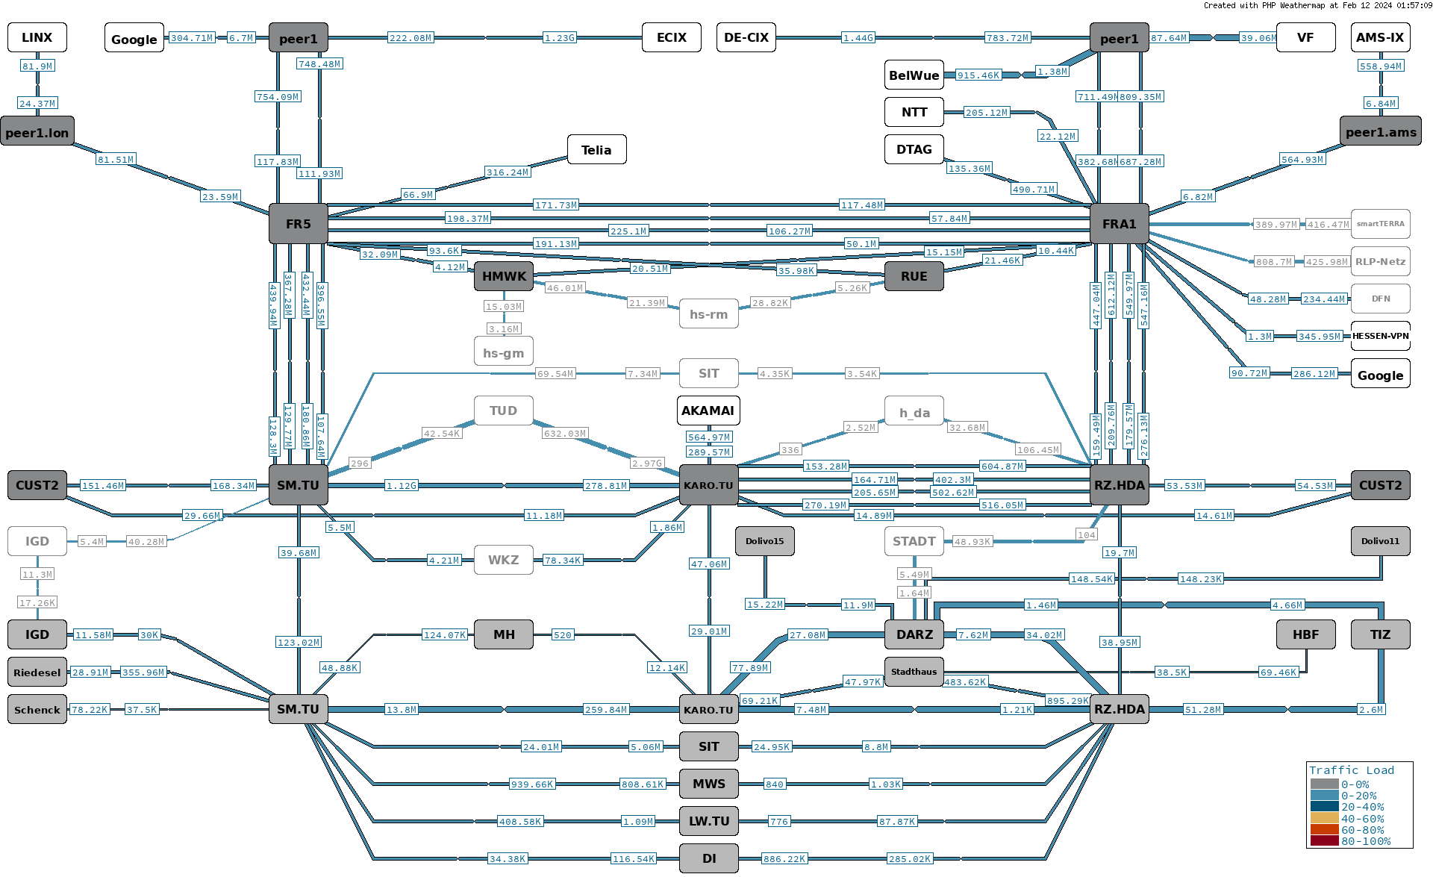
MANDA
https://stats.man-da.de/wetter/index.php?Doc=ip/index-large.html&subtitle=Weathermaps
Notes:
Hier ist das gesamte Netzwerk von der MANDA Infrasktrutur. Es ist gut organisiert und gut ablesbar. Das Wetter ist gut zu erkennen und kann direkt ermittelt werden.

Slide 37
MANDA
https://stats.man-da.de/wetter/index.php?Doc=ip/index-large.html&subtitle=Weathermaps
Notes:
Durch Klicken auf einen bestimmten Link, dann werden zusätzliche Statistiken angezeigt. Beispielsweise der Link zwischen RZ HDA und TIZ

Slide 38
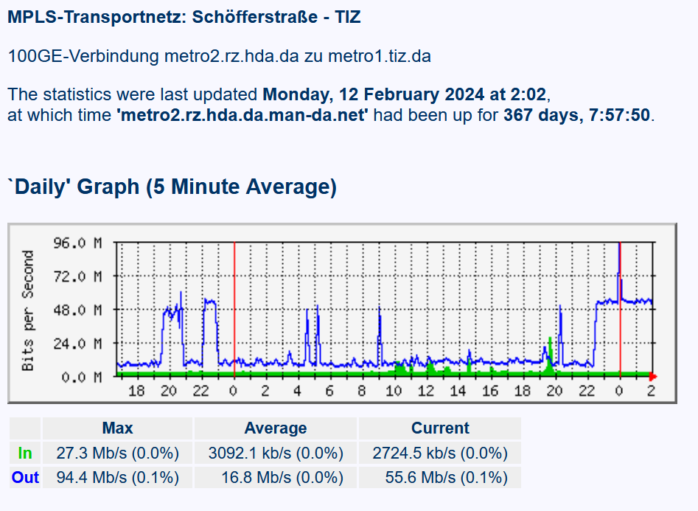
MANDA
https://stats.man-da.de/wetter/index.php?Doc=ip/index-large.html&subtitle=Weathermaps
Notes:
Wir haben dann den Namen des Links, die Kapazität, wann zuletzt geupdatet wurde, seit wann ist der Link online.

Slide 39
MANDA
https://stats.man-da.de/mrtg/intern/index.php?Doc=metro.hda-tiz.html
Notes:
Und ansonsten tägliche, wöchtentliche, monatliche und sogar jährliche Statistiken. Dabei werden die Daten erfasst und daraus werden Graphen erstellt. Hier ist beispielsweise der tägliche Graph, der den Verkehrsfluss in Bits pro Sekunde über die Tagszeit angibt.

Slide 40
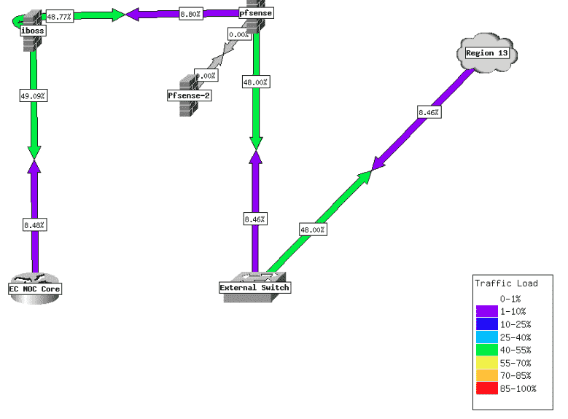
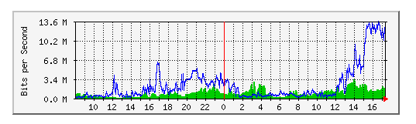
Verwendete Techniken
MRTG (Multi Router Traffic Grapher)
PHP Weathermap
https://oss.oetiker.ch/mrtg/
https://docs.librenms.org/Extensions/Weathermap/
Notes:
Erwähnenswert ist wie diese Internet Wetterkarten entstanden sind. Das ist durch die folgenden zwei Techniken realisierbar. Mit MRTG können Statistiken aufgestellt werden, währendessen die Karten mit PHP Weathermap erstellt werden.

Slide 41
Fazit
Verständnis und Verwaltung der Netzwerkleistung
Echtzeit-Analysen des Netzwerks möglich
Vorhersagen mittels KI möglich
Notes:
Zusammenfassend lässt sich sagen, dass Internet-Wetterkarten eine Ressource für die Überwachung, Verwaltung und Optimierung von Netzwerkinfrastrukturen darstellen. Sie ermöglichen es Organisationen, proaktiv auf Veränderungen und potenzielle Bedrohungen zu reagieren, und tragen somit erheblich zur Sicherheit und Leistungsfähigkeit des Internets bei. Während wir in eine Zukunft blicken, in der Technologien wie Künstliche Intelligenz die Möglichkeiten dieser Werkzeuge erweitern, können wir uns vorstellen, dass eine selbstlernende Infrastruktur aufgebaut werden kann, die Störungen eigenständig behebt und die Netzwerkleistung proaktiv verbessert.

